Slide 1
Lógica de Programação
Nivelamento
Residência em TIC/Software Serratec 2021.2
Sejam Bem-Vindos!

Slide 2
Objetivos do nivelamento
Introdução na construção de Algoritmos computacionais
Nivelar o conhecimento
Desenvolver capacidades e habilidades necessárias para o aproveitamento do curso
Estimular o trabalho em equipe

Slide 3

O que vamos aprender?
Algoritmos
Variáveis e constantes
Lógica booleana (E, OU, NOT)
Árvore de decisão
Estruturas de Laço
Funções (Sub-Rotinas)
Recursividade
Estrutura de dados (Vetor, Matriz, Fila, Pilha)
Introdução ao Versionamento de código com GIT

Slide 4
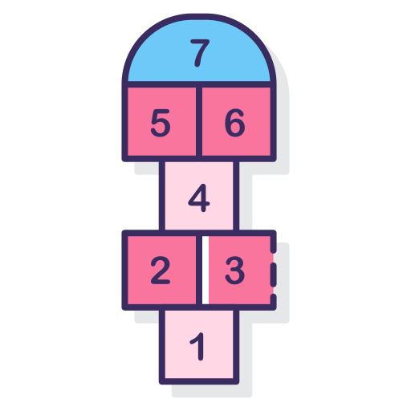


Algoritmo
Sequência finita de passos que levam à execução de uma tarefa
Algoritmos são muito comuns no nosso dia a dia, sendo de TI ou não

Slide 5

Aquele bolinho da vovó
Dinâmica 1 : Em grupos, vocês devem escrever em um arquivo de texto as etapas de uma receita de bolo.
Dica : Lembre-se que uma receita geralmente é separada em ingredientes e modo de preparo
Notes:
Se juntar em grupo, escrever a receita em 10 minutos ( ou menos ) e depois voltar que vou escolher um para apresentar

Slide 6

Como ficou a receita? Primeira versão
Receita da vovó {
// Ingredientes
Açúcar = 2 xícaras;
Farinha = 2,5 xícaras;
Ovos = 4;
Óleo = 0,5 xícaras;
Fermento = 1 colher;
//Modo de preparo
Misturar os ingredientes
Colocar no forno
Assar por 1 hora
}
Notes:
Mexer nessa receita junto com os alunos adicionando mais profundidade na receita.
Se a pessoa quiser um bolo de cenoura, adicione cenoura

Slide 7
Como ficou a receita? Versão com a turma
Receita da vovó {
// Ingredientes
Açúcar = 2 xícaras;
Farinha = 2,5 xícaras;
Manteiga = 4 colheres
Ovos = 4;
Leite = 0,5 L;
Fermento = 1 colher chá;
Chocolate em pó = 5 colheres de sopa
}
//Modo de preparo
Pré aquecer o forno a 220ºC
Pegar Liquidificador
Inserir Ovos
Inserir Manteiga
Inserir Açucar
Ligar o Liquidificador e Bater até ficar homogêneo
Desligar o Liquidificador
Inserir Leite
Farinha
Chocolate em pó
Ligar o Liquidificador e bater até ficar homogêneo
Desligar liquidificador
Inserir fermento
Bater a mistura a mão
Pegar Forma
Untar Forma com Manteiga e farinha
colocar a mistura na forma
abrir o forno
inserir a forma no forno
fechar o forno
ajustar a temperatura 180ºC
esperar 40 min
abrir o forno
verificar se o bolo está pronto com o garfo
se estiver pronto
retirar forma do forno
fechar a porta do forno
desligar o forno
comer o bolo
fim
senão
fechar a porta do forno
deixar mais 5 min
verificar se o bolo está pronto
Misturar os ingredientes
Colocar no forno
Assar por 1 hora
Notes:
Mexer nessa receita junto com os alunos adicionando mais profundidade na receita.
Se a pessoa quiser um bolo de cenoura, adicione cenoura

Slide 8


Algoritmo
Algoritmo AtravessarRua
Olhar para a direita
Olhar para a esquerda
Se estiver vindo carro
Não Atravesse
Senão
Atravesse
Fim-Se
Fim-Algoritmo
Algoritmo AtravessarRua
Olhar para a esquerda
Olhar para a direita
Se não estiver vindo carro
Atravesse
Senão
Não Atravesse
Fim-Se
Fim-Algoritmo
Algoritmo AtravessarRua
Atravesse
Se estiver vindo carro
Olhar para direita
Senão
Olhar para esquerda
Fim-Se
Não Atravesse
Fim-Algoritmo
Notes:
É necessário apenas incluir os passos para gerar um algoritmo? NÃO!!! Deve existir uma sequência lógica na execução dos passos a fim de obter a resolução do problema em questão.

Slide 9
Fluxograma - Outra forma de representação
É uma forma universal de representação, pois se utiliza de figuras geométricas para ilustrar passos a serem seguidos para a resolução de problemas
Indica o início ou fim do algoritmo
Indica o sentido do fluxo de dados
Indica cálculos e atribuições de valores
Representa a entrada de dados
Representa a saída de dados
Tomada de decisão

Slide 10

Fluxograma
Exemplo : Soma de 2 números
Início
N1= 1, N2 = 2
M = N1 + N2
M
FIM

Slide 11





Programa
Algoritmo escrito em uma linguagem de programação
Linguagem natural
Linguagem de máquina
Linguagem de programação
Programador
Compilador
Notes:
Realizar uma conversão de linguagem natural para linguagem de máquina para demonstrar a inviabilidade

Slide 12
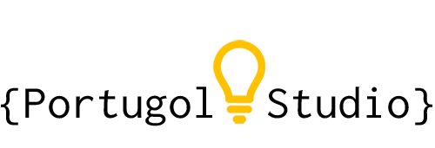
E qual linguagem usaremos neste curso?
Neste nivelamento o foco é entender os princípios da programação. Assim, utilizaremos a ferramenta Portugol Studio, que possui uma linguagem própria que aproxima a linguagem de programação ao português!
Ferramenta que podemos criar algoritmos com uma Linguagem baseada em pseudocódigo

Slide 13
O que é Pseudocódigo?
É uma forma genérica de escrever um algoritmo, utilizando uma linguagem simples de tal forma que possa ser entendida por qualquer pessoa sem necessidade de conhecer a sintaxe de nenhuma linguagem de programação.
O objetivo é trabalhar a lógica para a construção de algoritmos
Iniciar o desenvolvimento de códigos que se aproxime do padrão visto em linguagens como C#, JAVA, Javascript, Python

Slide 14
Estrutura inicial de um código em Portugol
programa
{
/* Declaração de variáveis, estruturas e outras funções */
funcao inicio ()
{
/*Execução da função início*/
}
}

Slide 15
Estrutura inicial de um código em Portugol
programa
{
// Declaração de variáveis, estruturas e outras funções
inteiro numero1 = 1
inteiro numero2 = 2
funcao inicio ()
{
escreva(numero1 + numero2)
… //define outros passos
}
}

Slide 16

Recapitulando
Já aprendemos…
Algoritmo
O que é um Programa
Representações de Algoritmos
Escrita natural
Fluxograma
A Ferramenta que vamos utilizar
Pseudocódigo

Slide 17
Vamos instalar o Portugol Studio?
http://lite.acad.univali.br/portugol/

Slide 18

Vamos explorar o Portugol Studio
Notes:
Mostrar para os alunos como é a ferramenta. Como o que eles vão aprender já está mapeado em exemplos no Portugol studio. Para testarem os exemplos e olharem o código antes da explicação pois aí já terão dúvidas. E também para o eduScrumMaster da equipe já estar levemente familiarizado para dar uma força para o time.

Slide 19

Nosso primeiro programa: Olá mundo!
Dinâmica 2 : Execute no Portugol Studio o código : Olá Mundo
O que esse código faz?
Quais dificuldades vocês tiveram em entender este trecho de código?
Notes:
Executar diretamente no portugol studio

Slide 20
Vamos executar mais alguns programas
‘Número digitado’
‘Seu Nome’
O que esses códigos fazem?
A partir deles, escreva um novo programa que recebe seu nome e escreve o seu nome na tela

Slide 21
Operações de entrada e saída
Ficou parecido com a solução abaixo?
programa
{
funcao inicio ()
{
cadeia nome /*cadeia se refere ao tipo da variável que é uma cadeia de caracteres*/
escreva("Digite seu nome: ")
leia(nome)
escreva("Seu nome é : ", nome ,“\n”)
}
}
Falaremos depois sobre variáveis e seus tipos !!

Slide 22
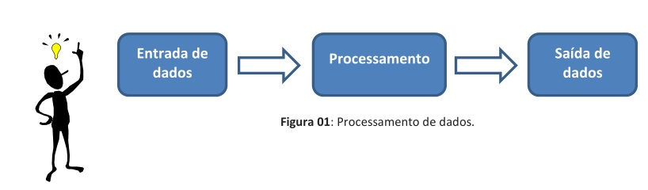
Por que entrada e saída?

Slide 23
Por que entrada e saída?
Quando escrevemos :
cadeia nome
leia(nome)
leia é uma operação de entrada que permite que o que escrevemos no teclado seja lido e armazenado na variável “nome”. Logo estamos entrando com uma informação no programada durante sua execução.

Slide 24
Por que entrada e saída?
Quando escrevemos :
cadeia nome = Raul
escreva(“Meu nome é: “, nome)
escreva é uma operação de saída que permite que a informação escrita entre seus parênteses “()” seja apresentado na tela do computador, logo como é uma informação de apresentação, entendemos como uma informação de saída.

Slide 25

Por que entrada e saída?
Quando escrevemos :
cadeia nome = Raul
escreva(“Meu nome é: “, nome)
escreva é uma operação de saída que permite que a informação escrita entre seus parênteses “()” seja apresentado na tela do computador, logo como é uma informação de apresentação, entendemos como uma informação de saída.
Dúvidas?

Slide 26
Comandos de entrada e saída de dados no Portugol
cadeia nome
leia(nome) - Permite a entrada de dados
escreva(nome) - Permite a saída de dados

Slide 27

Voltando ao programa anterior...
programa
{
funcao inicio ()
{
cadeia nome /*cadeia se refere ao tipo da variável que é uma cadeia de caracteres*/
escreva("Digite seu nome: ")
leia(nome)
escreva("Seu nome é : ", nome ,“\n”)
}
}
Ficou faltando entendermos o que são as variáveis!

Slide 28



Variáveis e constantes
Variáveis e constantes representam uma posição na memória, onde pode ser armazenado um único dado ( valor )
Possuem tipo, nome e um valor
A diferença entre variáveis e constantes é que enquanto o valor da variável pode mudar durante a execução do programa o valor da constante não.
O que será impresso na tela?
cadeia nome = “Raul”
escreva (nome)
nome = “Pedro”
escreva (nome)
Notes:
Raul
Pedro

Slide 29
Variáveis e constantes
Em algumas linguagens ( incluindo Portugol ) as variáveis podem ser tipadas, ou seja, aceitam apenas valores referentes ao seu tipo, representado antes do nome da variável:
Tipos de variáveis na linguagem do Portugol Studio
inteiro : Número inteiros -> 1 ; 2 ; 3
real : Números de ponto flutuante -> 1.1 ; 3.14 ; 10.3
cadeia : Cadeia de caracteres -> “Adoro estudar programação”
caracter : Apenas um caractere -> ‘A’, ‘1’
logico : Caractere booleano : verdadeiro, falso

Slide 30
Variáveis e constantes
Finalmente, para declarar uma constante basta colocar o indicador const antes da declaração da constante
const cadeia nome = Raul
escreva (nome)
nome = Pedro
escreva (nome)
O que será impresso na tela?

Slide 31

Variáveis e constantes
Finalmente, para declarar uma constante basta colocar o indicador const antes da declaração da constante
const cadeia nome = Raul
escreva (nome)
nome = Pedro
escreva (nome)
O que será impresso na tela?
ERRO!! Pois não podemos alterar o valor de uma constante =(

Slide 32

Até aqui, como estamos?
Já aprendemos:
Valores
Como nos organizamos como turma
Valores em trabalho em equipe e desenvolvimento de software
Conteúdo
O que é um algoritmo
O que é um programa
Qual ferramenta utilizaremos
Operações de entrada e saída
O que são variáveis e constantes

Slide 33

Vamos fixar este conteúdo juntos
Notes:
Lista 1

Slide 34

O que mais precisamos aprender :
Desvios condicionais ( se e senão )
Operadores lógicos ( E, OU … )
Laços de repetição ( enquanto )
Estruturas de dados ( Vetores, Matrizes, Filas e Pilhas )
Subrotinas ( Funções )
Recursividade
Bibliotecas
Com menos teoria e mais prática pois programar é treinar bastante!! =D

Slide 35
Lembram do exemplo de escrever e imprimir?
programa
{
funcao inicio ()
{
cadeia nome
escreva("Digite seu nome: ")
leia(nome)
escreva("Seu nome é : ", nome ,“\n”)
}
}
Vamos transformar este programa para ser capaz de validar o nome do usuário e conceder acesso ao sistema!
Apenas o usuário cadastrado poderá entrar no sistema.

Slide 36
Lembram do exemplo de escrever e imprimir?
Para resolver este problema podemos usar os condicionais se e senao (if e else do inglês).
programa
{
funcao inicio () {
cadeia nome
escreva("Digite seu nome de usuário: ")
leia(nome)
se(nome == “Raul”) {
escreva(“Bem vindo ", nome ,“\n”)
}
senao {
escreva(“Acesso negado!!! \n”)
}
}
}
Início
nome
F
Acesso negado
nome == Raul
V
Bem vindo Raul
FIM

Slide 37

Se… então … senão
Como vimos, podemos utilizar as cláusulas se e senão para direcionar a execução de nosso código. A estrutura consiste em basicamente :
se (condição) {
// Execute uma parte de código
}
senao {
// Execute outra parte de código
}

Slide 38
Se… então … senão
Como vimos, podemos utilizar as cláusulas se e senão para direcionar a execução de nosso código. A estrutura consiste em basicamente :
se (condição) {
// Execute uma parte de código
}
senao {
// Execute outra parte de código
}

Slide 39
Será que apenas o nome de usuário é suficiente?
Para validarmos corretamente um usuário precisamos também verificarmos se sua senha está correta. Assim precisamos validar o nome de usuário E sua senha.
programa
{
funcao inicio () {
cadeia nome
escreva("Digite seu nome de usuário: ")
leia(nome)
se(nome == “Raul” e senha == “MinhaSenha”) { /*Note o operador lógico E para verificar o usuário E senha*/
escreva(“Bem vindo ", nome ,“\n”)
}
senao {
escreva(“Acesso negado!!! \n”)
}
}
}
Notes:
Falar de operadores lógicos nesse contexto adicionando login ( E ) senha, e depois adicionando (OU)tros usuários.

Slide 40

A Lógica de George Boole
George Boole foi um matemático e filósofo do século XIX, que defendeu a ideia de que o raciocínio humano poderia ser expresso em termos matemáticos, por meio da lógica formal desenvolvida pelos gregos. Por meio desse raciocínio originou-se a Álgebra de Boole.
A álgebra de Boole ou álgebra Booleana é embasado na lógica binária.

Slide 41

Lógica booleana
A Lógica binária possui duas representatividades, “falso” e “verdadeiro” ou “0” e “1” padrão conhecido por máquinas e consequentemente os computadores.
Em relação aos seus operadores, são definidos AND, OR, NOT, ou seja, E, OU e NÃO, onde (“E”) é a conjunção, (“OU”), a disjunção e (NÃO), a negação.
Vamos analisar melhor esses operadores...

Slide 42
Lógica booleana
Conjunção(“E”) - Somente se as duas representatividades forem verdadeiras, a resposta será verdadeira.
A | B | A (“E”)B
Verdade | Verdade | Verdade
Verdade | Falso | Falso
Falso | Verdade | Falso
Falso | Falso | Falso
A | B | A (“E”)B
1 | 1 | 1
1 | 0 | 0
0 | 1 | 0
0 | 0 | 0

Slide 43
Lógica booleana
Disjunção(“OU”) - Se pelo menos uma de suas representatividades forem verdadeiras, a resposta será verdadeira
A | B | A(“OU”)B
Verdade | Verdade | Verdade
Verdade | Falso | Verdade
Falso | Verdade | Verdade
Falso | Falso | Falso
A | B | A(“OU”)B
1 | 1 | 1
1 | 0 | 1
0 | 1 | 1
0 | 0 | 0

Slide 44
Lógica booleana
Negação (“NÃO”) - Quando uma representatividade for verdadeira, a resposta será falsa, e quando uma representatividade for falsa, a resposta será verdadeira
A | NÃO A
Verdadeiro | Falso
Falso | Verdadeiro
A | NÃO A
1 | 0
0 | 1
B | NÃO B
Verdadeiro | Falso
Falso | Verdadeiro
B | NÃO B
1 | 0
0 | 1

Slide 45

Operadores Lógicos
Podemos usar os operadores lógicos E , OU e NÃO (!) para melhorar ainda mais nossas condições.
Entendo melhor os resultados dos operadores lógicos:
Verdadeiro E Verdadeiro = Verdadeiro
Verdadeiro E Falso = Falso
Falso E Falso = Falso
Verdadeiro OU Falso = Verdadeiro
Falso OU Falso = Falso
!Verdadeiro = Falso
!Falso = Verdadeiro
== ( igual )
!= ( diferente, ou seja não igual )
Entendido?
Notes:
Ir demonstrando exemplos práticos pelo Portugol e observado o comportamento de cada operador

Slide 46
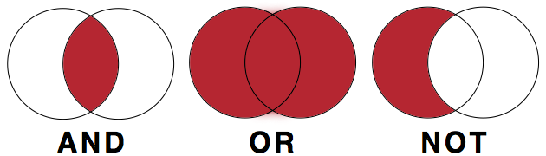
Mais sobre operadores lógicos
Na maioria das linguagens os operadores E , OU, e NÃO são representados por &&, || e ! , respectivamente.
Então :
E == && == AND
OU == || == OR
NAO == ! == NOT

Slide 47

Um pouco mais sobre operadores lógicos
A negação (!) pode ser utilizada na comparação de igual para negar uma igualdade
Exemplo:
1 == 1 ( um igual a 1 )
1 != 2 ( um não igual a 2 || um diferente de 2)
Outro exemplo :
se(nome != “Fulano”) { /**/
escreva(“Você não é o Fulano \n”)
}
senao {
escreva(“Olá Fulano!!! \n”)
}

Slide 48
Senao se ...
Explicar o senão/se

Slide 49
Estrutura condicional de escolha de casos
Uma outra opção de estrutura condicional é a estrutura de seleção de casos onde a partir de uma série de casos (opções) uma deve ser escolhida
É menos popular que o se senão, porém, pode ser bastante útil quando é preciso testar a variável diversas vezes de uma maneira simples
Porém possui a limitação de conseguir realizar apenas testes de igualdade
Os comandos necessário para a execução da estrutura no Portugol é: escolha, caso, pare e caso contrario
Na maioria das linguagens de programação encontramos essa estrutura com a seguinte sintaxe: escolha == switch, caso == case, pare == break e caso contrario == default

Slide 50
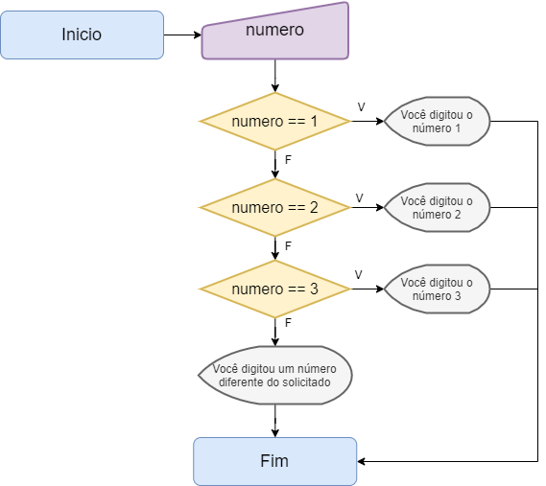
Estrutura condicional de escolha de casos
inteiro numero = 0
escreva("Digite um número entre 1 e 3\n")
leia(numero)
escolha(numero){
caso 1:
escreva("Você digitou o número ", numero)
pare
caso 2:
escreva("Você digitou o número ", numero)
pare
caso 3:
escreva("Você digitou o número ", numero)
pare
caso contrario:
escreva("Você digitou um número diferente do solicitado")
pare
}

Slide 51
Praticar é fundamental
A
P
T
E
O
R
I
A
E
N
D
E
P
R
A
T
I
C
A
Notes:
Lista 2 - If/else, operadores lódicos e alguns laços de repetição

Slide 52

Retrospectiva : O que já aprendemos?
Até aqui, já vimos
Conteúdo
O que é um algoritmo
O que é um programa
Qual ferramenta utilizaremos
Operações de entrada e saída
O que são variáveis e constantes
Desvios condicionais ( se e senão )
Operadores lógicos ( E, OU … )
Estrutura condicional de seleção de casos (escolha caso)

Slide 53

Retrospectiva : O que iremos aprender?
Laços de repetição ( enquanto, para … faça )
Subrotinas ( Funções )
Recursividade
Bibliotecas
Estruturas de dados ( Vetores, Matrizes, Filas e Pilhas )

Slide 54
Laços de repetição
Estrutura de repetição com teste no início
Nesse tipo de estrutura uma condição é testada antes de o ciclo de repetição começar. Caso a condição seja verdadeira, o ciclo inicia-se e só para quando a condição NÃO for mais verdadeira.
No Portugol essa estrutura utiliza a palavra enquanto
inteiro n = 0
enquanto(n < 10){
escreva("Olá Mundo\n")
n = n + 1
}

Slide 55
Laços de repetição
Podemos usar laços de repetição para sabermos se podemos sair de casa ou não?
programa
{
funcao inicio () {
logico acabou_coronavirus = falso
enquanto (acabou_coronavirus == falso){
acabou_coronavirus = verifica_pandemia()
espera(1 dia)
}// fim enquanto
escreva(“Vamos para a Residência de software!!”)
}// fim inicio
}// fim programa
Note que o programa ainda está incompleto pois precisamos programar como verificar a pandemia
Início
Acabou = F
acabou?
Espera e Verifica
F
V
Vamos estudar!!
FIM

Slide 56
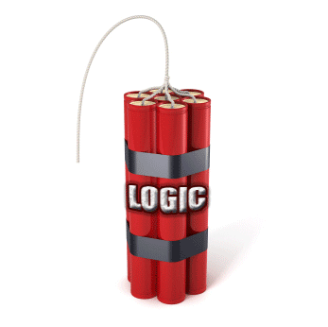
Outro exemplo
Podemos colocar condições dentro da estrutura enquanto
programa
{
funcao inicio() {
inteiro contador = 10
enquanto (contador > 0)
{
limpa()
escreva ("Detonação em: ", contador)
contador = contador - 1
aguarde(1000) // Aguarda 1000 milisegundos (1 segundo)
}
limpa()
escreva ("Booom!\n")
}
}
Enquanto contador maior que zero, não explode
Notes:
Por que é melhor usar o enquanto do que o se nesse caso?

Slide 57
Laços de repetição
Estrutura de repetição com teste no final
Este tipo de estrutura de repetição é caracterizado por fazer o teste de controle no final do bloco de comandos. Nessa estrutura tem-se um bloco que inicia com o comando faca e termina com o teste enquanto.
inteiro n = 0
faca{
escreva("Olá Mundo\n")
n = n + 1
}enquanto(n < 10)

Slide 58
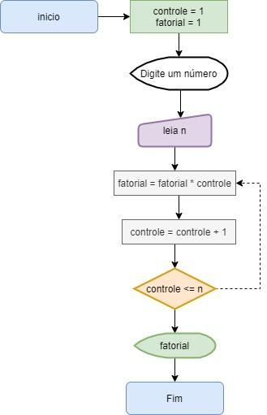
Laços de repetição
Estrutura de repetição com teste no final
funcao inicio(){
inteiro controle, n, fatorial
controle = 1
fatorial = 1
escreva("Digite um número para calcular o fatorial: ")
leia(n)
faca{
fatorial = fatorial * controle
controle = controle + 1
}enquanto(controle <= n)
escreva(fatorial)
}

Slide 59
Laços de repetição
Teste no início ou teste no final?
A diferença entre as estruturas com teste no início e teste no final é que, nas estruturas com o teste no início, o bloco de comandos pode repetir 0 ou n vezes. Já na estrutura com o teste no final o bloco de comandos irá repetir 1 ou n vezes, ou seja, nessa estrutura os comandos serão executados pelo menos uma vez.
As estruturas de repetição com teste no início ou no final muitas vezes terão o mesmo resultado; nesse caso, cabe ao programador escolher qual estrutura usar.

Slide 60
Laços de repetição
Estrutura de repetição com variável de controle
Essa estrutura deve ser utilizada sempre que se conhece o início e o final das repetições, ou seja, sempre que se sabe quantas vezes o bloco irá se repetir antes de a execução acontecer
Nessa estrutura precisamos de uma variável para controlar as repetições, um valor para marcar o início da contagem, outro valor para marcar o final da contagem de repetições e ainda podemos controlar como ocorre essa contagem se será de 1 em 1, de 2 em 2, de 3 em 3, e assim por diante.

Slide 61
Laços de repetição
Estrutura de repetição com variável de controle
programa
{
funcao inicio()
{
inteiro contador
para(contador = 1; contador <= 10; contador++){
escreva("Olá mundo!!!\n")
}
}
}

Slide 62

Além do enquanto, temos o para… até … faça
Imagine que queremos saber a tabuada de um número.
Quais são os requisitos?
Escolher um número
Multiplicar o número escolhido por 1 até 10
Então para 1 até 10 multiplique o número escolhido.
Como fica o código??

Slide 63

Tabuada usando laços de repetição
programa
{
funcao inicio()
{
inteiro numero, resultado, contador
escreva("Informe um número para ver sua tabuada: ")
leia(numero)
limpa()
para (contador = 1; contador <= 10; contador++)
{
resultado = numero * contador
escreva (numero, " X ", contador, " = ", resultado , "\n")
}
}
}
Note que ao usar o “para” temos uma estrutura facilitada para intervalos de repetição
a
b

Slide 64
Laços de repetição
Exemplo no Portugol algoritmo distância percorrida carro

Slide 65
Sobre laços de repetição
Se uma ação se repete em um algoritmo, em vez de escrevê-la várias vezes, em certos casos podemos resumir anotando uma vez só e solicitando que ela se repita, usando umas das estruturas de repetição.
Podemos pedir que uma ação ( ou um conjunto de ações ) seja executada um número definido ou indefinido de vezes, ou enquanto um estado permanecer ou até que um estado seja atingido.
Fora do Portugol, essas estruturas são denominadas do inglês , while ( enquanto ) Do While (faca enquanto) for ( para )

Slide 66
Voltando ao caso do coronavírus
Lembra do código que verificava se já podíamos retornar às aulas?
programa
{
funcao inicio () {
logico acabou_coronavirus = falso
enquanto (acabou_coronavirus == falso){
acabou_coronavirus = verifica_pandemia()
}
escreva(“Vamos para a Residencia de software!!”)
}
}
Ficou faltando programarmos como verificaremos se o coronavírus já está contido

Slide 67
Voltando ao caso do coronavírus
Podemos escrever a execução da subrotina ( ou função, ou método ) abaixo do programa início. A lógica é semelhante à função inicio
programa
{
funcao inicio () {
logico acabou_coronavirus = falso
inteiro dias_parados = 0
enquanto (acabou_coronavirus == falso){
acabou_coronavirus = verifica_pandemia(dias_parados)
dias_parados ++
}
escreva(“Vamos para a Residencia de software!!”)
}
funcao logico verifica_pandemia(inteiro dias_parados){
se(dias_parados>15){
retorne verdadeiro
}
retorne falso
}
}

Slide 68
Laços de repetição
Os Laços de repetição com teste no início ou no fim enquanto e faca enquanto devem ser utilizados quando não se conhece de antemão o número de vezes que determinado bloco de comandos deve ser executado. Já as estruturas de repetição com variável de controle para ate faça devem ser usadas sempre que se sabe quantas repetições serão feitas, em outras palavras, somente quando se conhece o início e o final das repetições

Slide 69

Funções
Definição : Sequência de instruções executadas somente quando chamadas por um programa em execução
Devem executar uma tarefa específica
Um programa pode conter diversas funções, além da função principal início() , que é obrigatória
As funções executam somente quando chamadas à partir da função inicio()
Após a execução, o fluxo retorna ao ponto imediatamente após o da chamada da função
Uma função pode ( ou não) retornar um valor ao bloco que a chamou
Uma função pode ( ou não ) necessitar de um ou mais argumentos ao ser chamada
Vamos olhar uma etapa de cada vez …

Slide 70
Estrutura de uma Função
funcao nomeDaFuncao(){
escreva("Olá Mundo!")
}
funcao inteiro somar(inteiro n1, inteiro n2){
//Corpo da função
inteiro resutado = n1 + n2
retorne resultado
}

Slide 71

Mais alguns exemplos - Repetição de código
programa {
funcao inicio(){
inteiro i
para(i=0; i<20; i++)
escreva(“*”)
escreva(“\n”)
escreva(“Numeros entre 1 e 5\n”)
para(i=0; i<10; i++)
escreva(“*”)
escreva(“\n”)
para(i=1; i<=5; i++)
escreva(i,“\n”)
para(i=0;i<20;i++)
escreva(“*”)
escreva(“\n”)
}
}
Note o código repetido. Se tivermos que consertar, teremos que fazer o mesmo ajuste várias vezes
Saída:
********************
Numeros entre 1 e 5
**********
1
2
3
4
5
*********************

Slide 72

Mais alguns exemplos - Repetição de código
Observe a diferença ao encapsularmos esse código repetido em uma função =D
programa {
funcao inicio(){
inteiro i
escreve_linha()
escreva(“Numeros entre 1 e 5\n”)
escreve_linha()
para(i=1; i<=5; i++)
escreva(i,“\n”)
escreve_linha()
}
funcao escreve_linha(){
para(i=0; i<20; i++)
escreva(“*”)
escreva(“\n”)
}
}
Saída:
********************
Numeros entre 1 e 5
********************
1
2
3
4
5
*********************

Slide 73

Mais alguns exemplos - Recursividade
Podemos também fazer a função chamar ela mesma para resolvermos problemas chamados recursivos.
Mas o que é recursão?

Slide 74
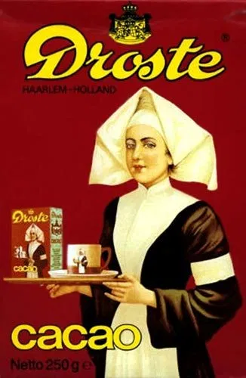

Recursividade
Recursão é a definição de algo a partir dele mesmo
Visualmente, recursão pode ser comparada ao efeito Droste!

Slide 75

Recursividade
Em Matemática e Ciência da Computação, uma classe de métodos tem comportamento recursivo quando eles podem ser definidos por duas propriedades:
Um caso base simples ( ou vários casos )
Um conjunto de regras que reduz todos os outros casos para o caso base
Exemplo : Fatorial de um número inteiro positivo!!
5 * (fatorial de 4)
5! = 5 * 4 * 3 * 2 * 1
Notes:
Perguntar se todos sabem o que é um fatorial

Slide 76
Fatorial Recursivo
Execução : 4 fatorial
fatorial(4) -> 4 * 3* 2 *1
n = 4
retorne 4 * fatorial(3)
n = 3
retorne 3 * fatorial(2)
n = 2
retorne 2 * fatorial(1)
n = 1
retorne 1 * fatorial(0)
retorne 1
programa {
funcao inteiro fatorial(inteiro n){
se(n == 0){
retorne 1
} senao {
retorne n * fatorial( n - 1 )
}
}
}
Notes:
TODO = FAZER A ARVORE DE DECISÃO DESSE CÓDIGO NESSE MESMO SLIDE
E falar que dá pra fazer sem recursão.
Desenhar a recursão aparecendo

Slide 77
Passos para escrever uma função recursiva
Escreva um protótipo da função recursiva
Escreva um comentário que descreve o que a função deve fazer
Determine o caso base ( pode haver mais de um ) e a solução desse caso
Determine qual é o problema menor do que o atual a ser resolvido
Use a solução do problema menor para resolver o problema maior.
Notes:
Comentários sobre o uso de recursão :
Um ponto importante é que toda função recursiva deve prever cuidadosamente como o processo

Slide 78
Voltando ao coronavírus parte 3 ...
Voltando ao código da quarentena do coronavírus
programa
{
funcao inicio () {
logico acabou_coronavirus = falso
enquanto (acabou_coronavirus == falso){
acabou_coronavirus = verifica_pandemia()
}
escreva(“Vamos para a Residencia de software!!”)
}
}
Além do método/função/subrotina verifica_pandemia , temos mais alguma outra função?
Notes:
Mas onde está a implementação do escreva?

Slide 79
Funções de bibliotecas
Nós vimos várias funções como escreva(), leia(), limpa().
Estas funções são métodos padrões já disponíveis em qualquer programa do PortugolStudio. Além dessas funções, podemos adicionar outras funções através da importação de bibliotecas.
programa
{
inclua biblioteca Matematica --> mat
funcao inicio()
{
real numero = 4.0
real raiz = mat.raiz(numero, 2.0) // Obtém a raíz quadrada do número
escreva("A raíz quadrada de ", numero , " é: ", raiz, "\n")
}
}
Notes:
Explicar a ideia, mostrar as funções no portugol studio e dar possibilidades do alunos explorarem o assunto.

Slide 80

Retrospectiva : Como estamos?
Até aqui, já vimos
Valores
Como nos organizamos como turma
Valores em trabalho em equipe e desenvolvimento de software
Conteúdo
O que é um algoritmo
O que é um programa
Qual ferramenta utilizaremos
Operações de entrada e saída
O que são variáveis e constantes
Desvios condicionais ( se e senão )
Operadores lógicos ( E, OU … )
Funções
Recursividade

Slide 81


Retrospectiva : O que iremos aprender?
Estruturas de dados ( Vetores, Matrizes, Filas e Pilhas )

Slide 82

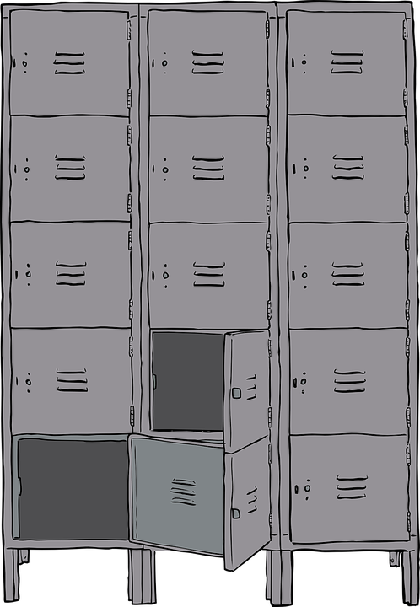


Estrutura de Dados
“Estrutura de dados é o ramo da computação que estuda os diversos mecanismos de organização de dados para atender aos diferentes requisitos de processamento.” - RICARTE, IVAN LUIZ MARQUES ( UNICAMP )
Notes:
Em Ciência da computação, uma estrutura de dados é um modo particular de armazenamento e organização de dados em um computador de modo que possam ser usados de maneira eficiente.
Se olharmos pro mundo real, muitas estruturas seguem o mesmo padrão de como organizamos objetos/produtos.

Slide 83


Estruturas de dados : Conceitos
Uma estrutura de dados pode ser dividia em dois pilares fundamentais : dado e estrutura.
DADO
Dados são qualquer sequência de um ou mais símbolos que tenham significado por ato(s) específico(s) de interpretação.
ESTRUTURA
Elemento estrutural responsável por carregar as informações dentro de uma estrutura de software
Notes:
Ou seja, dados precisam de interpretação para se tornarem informação.

Slide 84
Estruturas de dados : Conceitos
Uma estrutura de dados pode ser dividia em dois pilares fundamentais : dado e estrutura.
DADO
Tipos de dados :
Inteiro
Ponto flutuante
Caractere
Texto
ESTRUTURA
Tipos de estruturas:
Vetores
Pilhas
Filas
Listas
Notes:
Ou seja, dados precisam de interpretação para se tornarem informação.

Slide 85
Principais tipos de estruturas de dados
Vetores
Unidimensionais
Bidimensionais ( Matrizes )
Pilhas (não estudaremos agora)
Filas (não estudaremos agora)

Slide 86
Vetores
Notes:
Exemplificar o que é um vetor.

Slide 87
Vetores
Tipo | Nome | Capacidade
Notes:
Exemplificar o que é um vetor.

Slide 88
Vetores
Tipo | Nome | Capacidade
livros
Notes:
Exemplificar o que é um vetor.

Slide 89
Vetores
Tipo | Nome | Capacidade
livros | minhaEstante
Notes:
Exemplificar o que é um vetor.

Slide 90
Vetores
Tipo | Nome | Capacidade
livros | minhaEstante | 11
Notes:
Exemplificar o que é um vetor.

Slide 91
Vetores
Tipo | Nome | Capacidade
livros | minhaEstante | 11
livros minhaEstante[11];
Notes:
Exemplificar o que é um vetor.

Slide 92
Vetores
Tipo | Nome | Capacidade
livros | minhaEstante | 11
livros minhaEstante[11]
Tipo | Nome | Capacidade
1 | 26 | 22 | 100 | 2
Notes:
Exemplificar o que é um vetor.

Slide 93
Vetores
Tipo | Nome | Capacidade
livros | minhaEstante | 11
livros minhaEstante[11]
Tipo | Nome | Capacidade
inteiro
1 | 26 | 22 | 100 | 2
Notes:
Exemplificar o que é um vetor.

Slide 94
Vetores
Tipo | Nome | Capacidade
livros | minhaEstante | 11
livros minhaEstante[11]
Tipo | Nome | Capacidade
inteiro | meuVetor
1 | 26 | 22 | 100 | 2
Notes:
Exemplificar o que é um vetor.

Slide 95
Vetores
Tipo | Nome | Capacidade
livros | minhaEstante | 11
livros minhaEstante[11];
Tipo | Nome | Capacidade
inteiro | meuVetor | 5
1 | 26 | 22 | 100 | 2
Notes:
Exemplificar o que é um vetor.

Slide 96
Vetores
Tipo | Nome | Capacidade
livros | minhaEstante | 11
livros minhaEstante[11];
0 1 2 3 4
Tipo | Nome | Capacidade
int | meuVetor | 5
1 | 26 | 22 | 100 | 2
inteiro meuVetor[5];
Notes:
Exemplificar o que é um vetor.

Slide 97
Vetores
Tipo | Nome | Capacidade
livros | minhaEstante | 11
livros minhaEstante[11];
0 1 2 3 4
Tipo | Nome | Capacidade
int | meuVetor | 5
30 | 26 | 22 | 100 | 40
inteiro meuVetor[5];
meuVetor[0] = 30;
meuVetor[4] = 40;
Notes:
Exemplificar o que é um vetor.

Slide 98
Vetores
Tipo | Nome | Capacidade
livros | minhaEstante | 11
livros minhaEstante[11]
0 1 2 3 4
Tipo | Nome | Capacidade
int | meuVetor | 5
30 | 26 | 50 | 100 | 40
inteiro meuVetor[5]
meuVetor[0] = 30
meuVetor[4] = 40
meuVetor[2] = 50
Notes:
Exemplificar o que é um vetor.

Slide 99
Vetores
É uma das estruturas de dados mais simples e mais utilizadas dentre todas. Principais características:
Indexação com início em 0 (zero)
Adição e pesquisa de novos elementos de forma aleatória
Acesso aos elementos através de índices
Possuem tamanho finito de elementos
Carregam dados de tipos específicos
Podem possuir uma ou mais dimensões

Slide 100
Matrizes
Tipo | Nome | Capacidade
mochila | meuArmario | [5][3]
mochila meuArmario[5][3]

Slide 101
Matrizes
Tipo | Nome | Capacidade
mochila | meuArmario | [5][3]
mochila meuArmario[5][3];
[0]
[1]
[2]
[0]
1.3 | 1.5 | 1.6
1.2 | 1.7 | 2.2
100.5 | 75.6 | 2.95
[1]
[2]

Slide 102
Matrizes
Tipo | Nome | Capacidade
mochila | meuArmario | [5][3]
mochila meuArmario[5][3];
[0]
[1]
[2]
[0]
1.3 | 1.5 | 1.6
1.2 | 1.7 | 2.2
100.5 | 75.6 | 2.95
Tipo | Nome | Capacidade
[1]
[2]

Slide 103
Matrizes
Tipo | Nome | Capacidade
mochila | meuArmario | [5][3]
mochila meuArmario[5][3];
[0]
[1]
[2]
[0]
1.3 | 1.5 | 1.6
1.2 | 1.7 | 2.2
100.5 | 75.6 | 2.95
Tipo | Nome | Capacidade
real
[1]
[2]

Slide 104
Matrizes
Tipo | Nome | Capacidade
mochila | meuArmario | [5][3]
mochila meuArmario[5][3];
[0]
[1]
[2]
[0]
1.3 | 1.5 | 1.6
1.2 | 1.7 | 2.2
100.5 | 75.6 | 2.95
Tipo | Nome | Capacidade
real | minhaMatriz
[1]
[2]

Slide 105
Matrizes
Tipo | Nome | Capacidade
mochila | meuArmario | [5][3]
mochila meuArmario[5][3];
[0]
[1]
[2]
[0]
1.3 | 1.5 | 1.6
1.2 | 1.7 | 2.2
100.5 | 75.6 | 2.95
Tipo | Nome | Capacidade
real | minhaMatriz | [3][3]
[1]
[2]

Slide 106
Matrizes
Tipo | Nome | Capacidade
mochila | meuArmario | [5][3]
mochila meuArmario[5][3]
[0]
[1]
[2]
[0]
1.3 | 1.5 | 1.6
1.2 | 1.7 | 2.2
100.5 | 75.6 | 2.95
Tipo | Nome | Capacidade
real | minhaMatriz | [3][3]
[1]
real minhaMatriz[3][3]
[2]

Slide 107
Matrizes
Tipo | Nome | Capacidade
mochila | meuArmario | [5][3]
mochila meuArmario[5][3]
minhaMatriz[1][2] = 5.0
[0]
[1]
[2]
[0]
1.3 | 1.5 | 1.6
1.2 | 1.7 | 5.0
100.5 | 75.6 | 2.95
Tipo | Nome | Capacidade
real | minhaMatriz | [3][3]
[1]
real minhaMatriz[3][3]
[2]

Slide 108

A prática leva à perfeição

